Slide 2
ODVOLACÍ ÚDAJE V ÚŘEDNÍCH DOPISECH

Slide 3
ODVOLACÍ ÚDAJE
PŘEDTISKUJÍ SE NA DOPISNÍ PAPÍRY PRO OBCHODNÍ A ÚŘEDNÍ DOPISY
VÁŠ DOPIS ZNAČKY
- reagujeme-li na předchozí dopis
ZE DNE
- kdy byl dopis napsán
NAŠE ZNAČKA
- zkratka příjmení, pořadí dopisu podle knihy pošty, letopočet např. Ja/78/12

Slide 4
ODVOLACÍ ÚDAJE
VYŘIZUJE
- jméno a příjmení toho, kdo dopis napsal
TEEFON – FAX
- přímo autorovi dopisu – např. osobní asistentce
MOBIL, E-MAIL
- jako trojčíslí, pro rychlý kontakt
DATUM
- kdy byl dopis napsán

Slide 5
ODVOLACÍ ÚDAJE
1. SLOUPCOVÉ
2. ŘÁDKOVÉ
3. BEZ PŘEDTISKU

Slide 6
SLOUPCOVÉ ODVOLACÍ ÚDAJE
TISKNOU SE VLEVO NEBO VPRAVO OD ADRESY
ÚDAJE SE PÍŠÍ OD LEVÉ SVISLICE
NESMÍ ZASÁHNOUT DO ADRESOVÉHO POLE

Slide 7
SLOUPCOVÉ ODVOLACÍ ÚDAJE
VÁŠ DOPIS ZE DNE: Ko/456/2012
NAŠE ZN: Ja/147/12
VYŘIZUJE: Janatová
TEL.: 481 689 689
FAX: 481 689 689
E-MAIL: janatovalida@mail.cz
DATUM: 2012-09-08

Slide 8
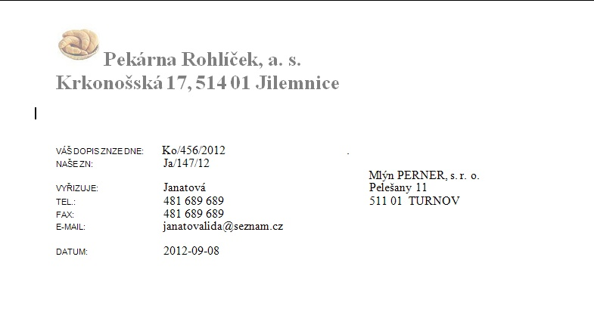
SLOUPCOVÉ ODVOLACÍ ÚDAJE

Slide 9
ŘÁDKOVÉ ODVOLACÍ ÚDAJE
VÁŠ DOPIS ZNAČKY/ZE DNE NAŠE ZNAČKA VYŘIZUJE/LINKA SEMILY
Ko/158/12/2012-12-04 Ji/35/12 Jiroušová/114 2012-12-06
PÍŠE SE VŽDY V LEVÉ SVISLICI POD PŘEDTISK
ODPOVÍDÁME NA 158. DOPIS V ROCE 2012, KTERÝ BYL NAPSÁN 4. PROSINCE 2012
ADRESÁT SI DOHLEDÁ V KNIZE POŠTY Z TOHOTO DATA 158. DOPIS, ABY MĚL K DISPOZICI OBĚ PÍSEMNOSTI

Slide 10
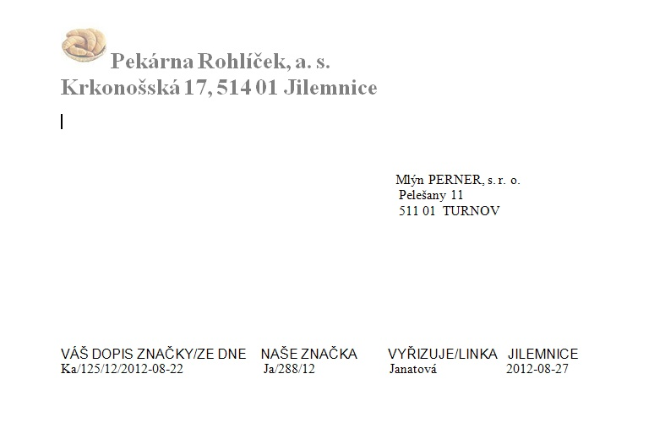
ŘÁDKOVÉ ODVOLACÍ ÚDAJE

Slide 11
BEZ PŘEDTISKU ODVOLACÍCH ÚDAJŮ
POD ZÁHLAVÍ SE UVÁDÍ SPISOVÁ ZNAČKA, NEBO NAŠE ZNAČKA
Li/225/2012

Slide 12

BEZ PŘEDTISKU ODVOLACÍCH ÚDAJŮ

